Slide 1
CHỦ ĐỀ B: MẠNG MÁY TÍNH
VÀ INTERNET
BÀI 1: TÌM KIẾM THÔNG TIN
TRÊN WEBSITE

Slide 2
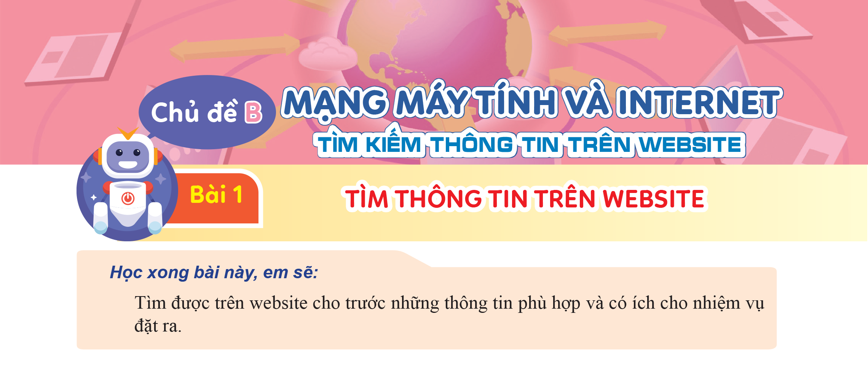

Slide 3
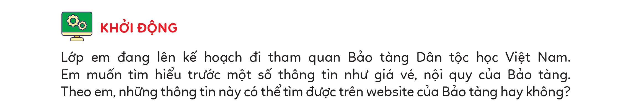
CHỦ ĐỀ B: MẠNG MÁY TÍNH VÀ INTERNET
TÌM KIẾM THÔNG TIN TRÊN WEBSITE
BÀI 1: TÌM THÔNG TIN TRÊN WEBSITE

Slide 4
CHỦ ĐỀ B: MẠNG MÁY TÍNH VÀ INTERNET
TÌM KIẾM THÔNG TIN TRÊN WEBSITE
BÀI 1: TÌM THÔNG TIN TRÊN WEBSITE
NỘI DUNG BÀI HỌC:
1. Tìm hiểu các thành phần của một website
2. Tìm thông tin trên website

Slide 5
CHỦ ĐỀ B: MẠNG MÁY TÍNH VÀ INTERNET
TÌM KIẾM THÔNG TIN TRÊN WEBSITE
BÀI 1: TÌM THÔNG TIN TRÊN WEBSITE
NỘI DUNG BÀI HỌC:
1. Tìm hiểu các thành phần của một Website

Slide 6
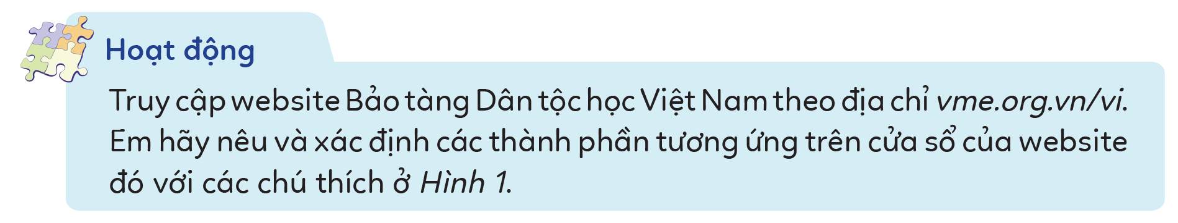
CHỦ ĐỀ B: MẠNG MÁY TÍNH VÀ INTERNET
TÌM KIẾM THÔNG TIN TRÊN WEBSITE
BÀI 1: TÌM THÔNG TIN TRÊN WEBSITE
1. Tìm hiểu các thành phần của một Website

Slide 7
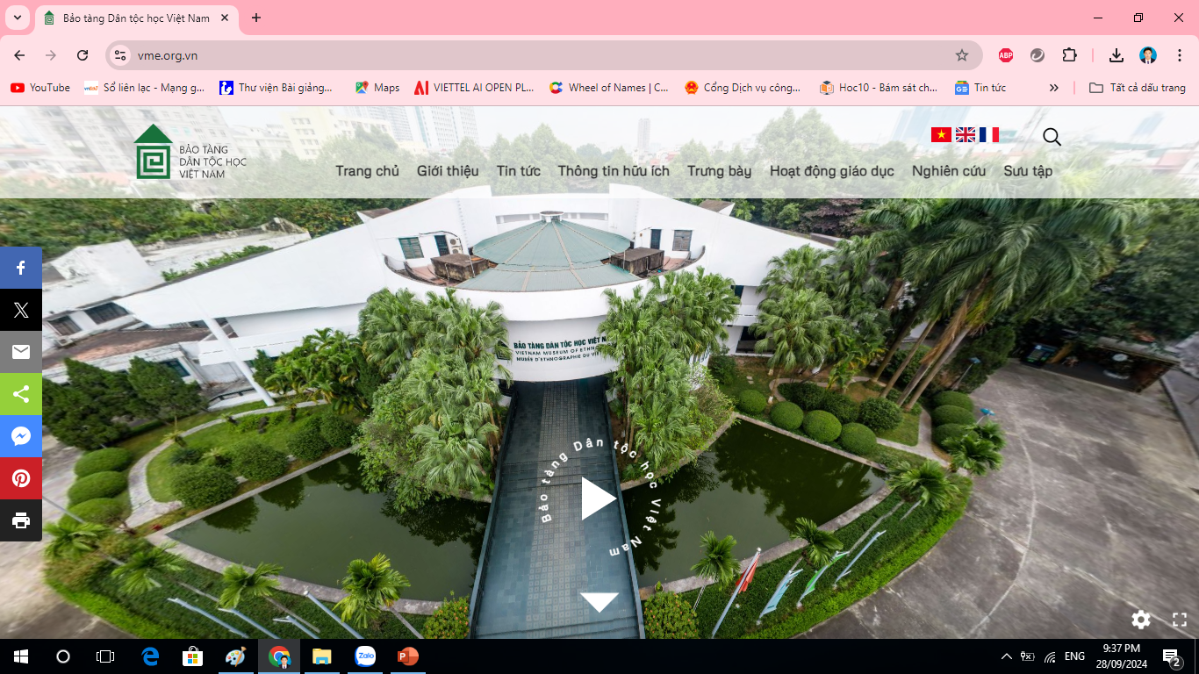
Tên website
Bảng chọn nội dung
Địa chỉ website
Công cụ tìm kiếm

Slide 8
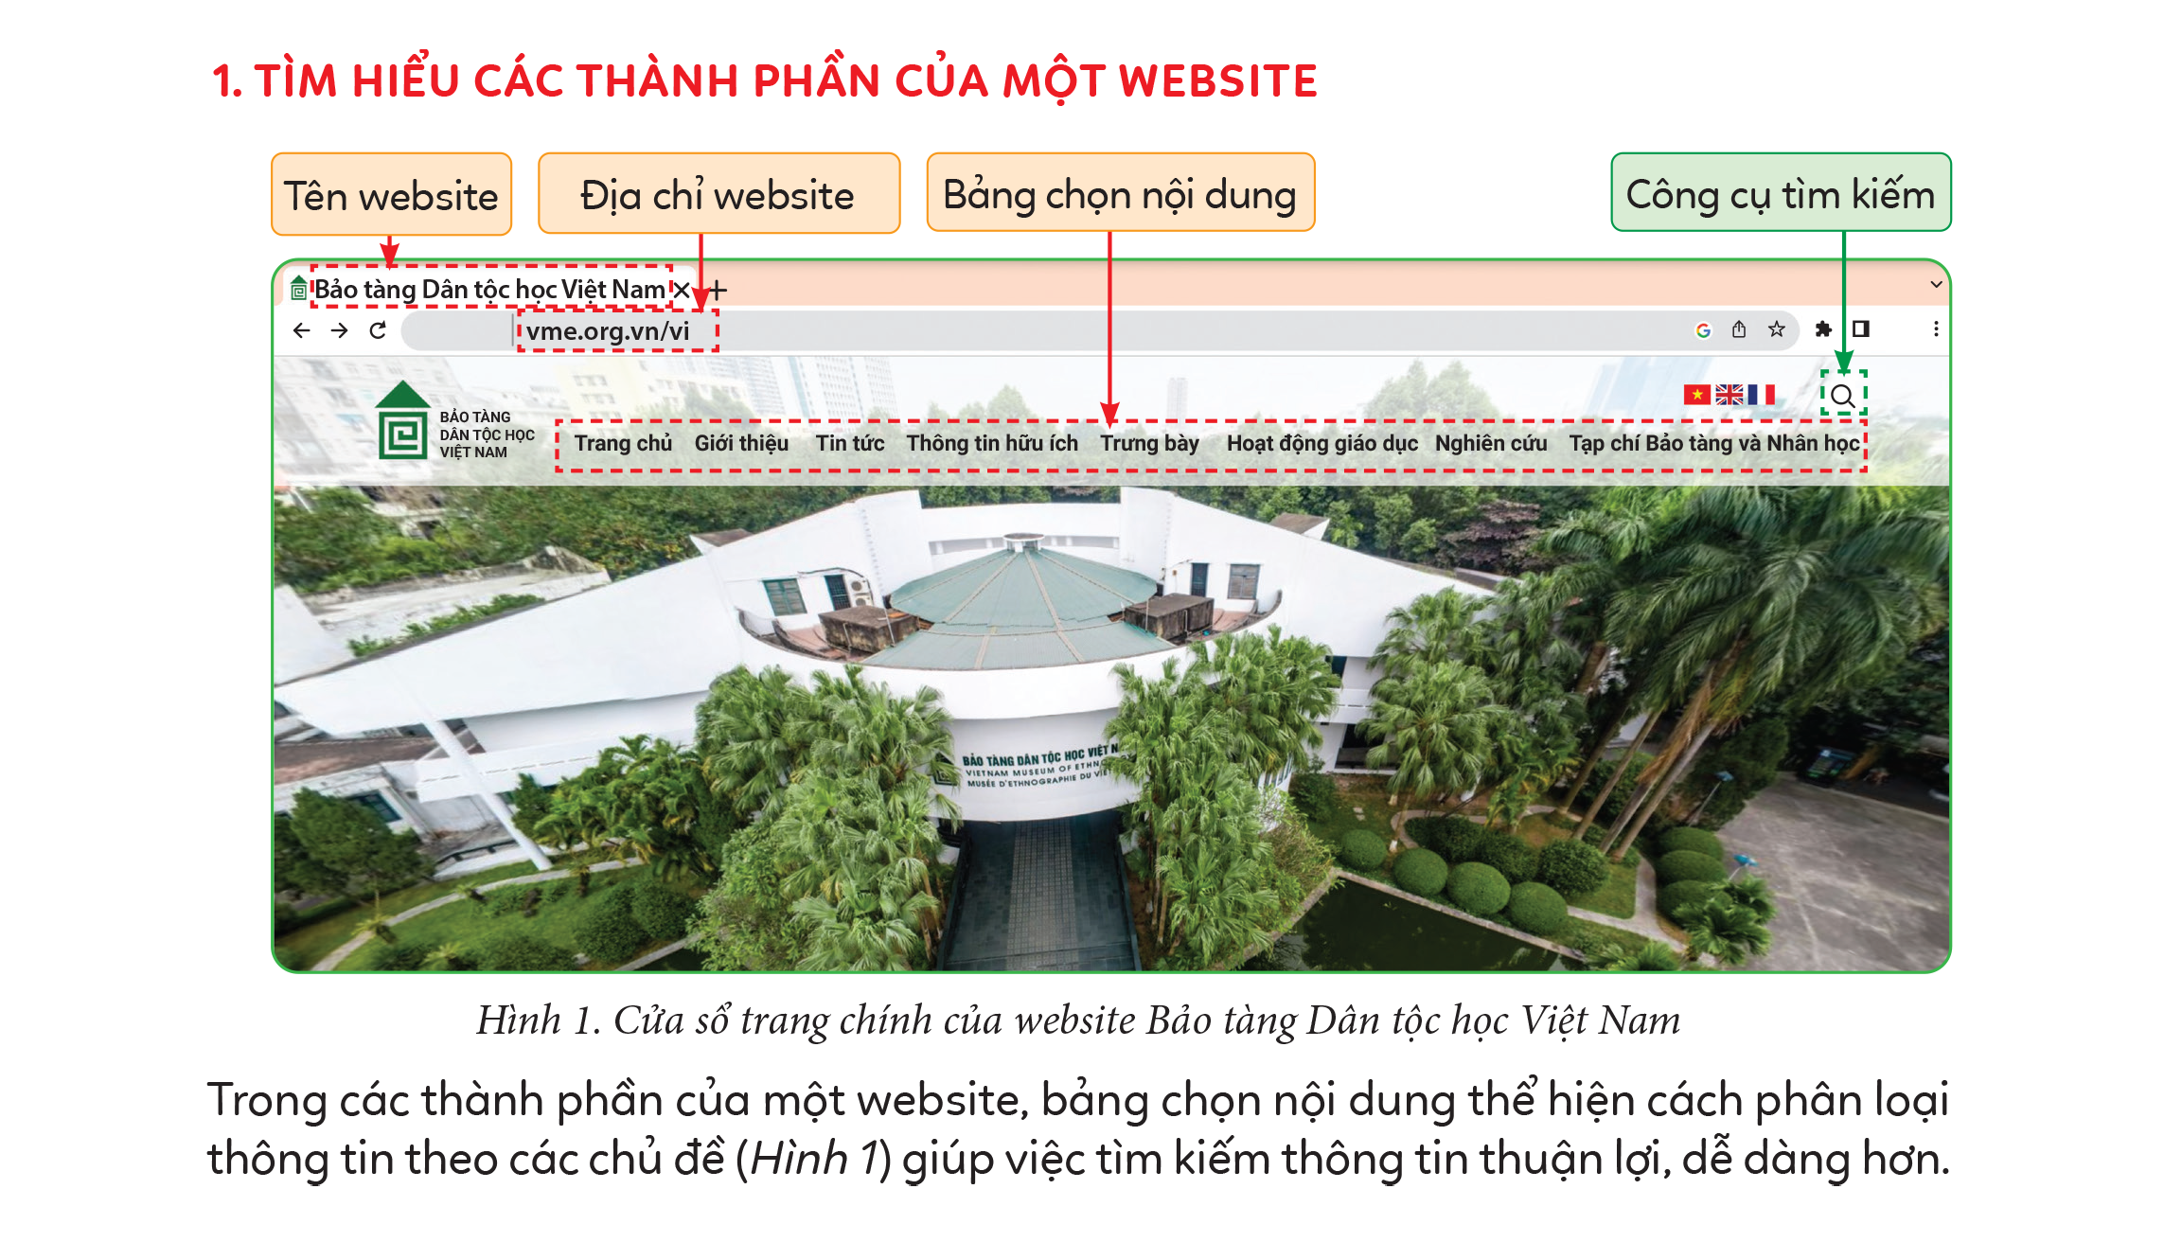

Slide 9
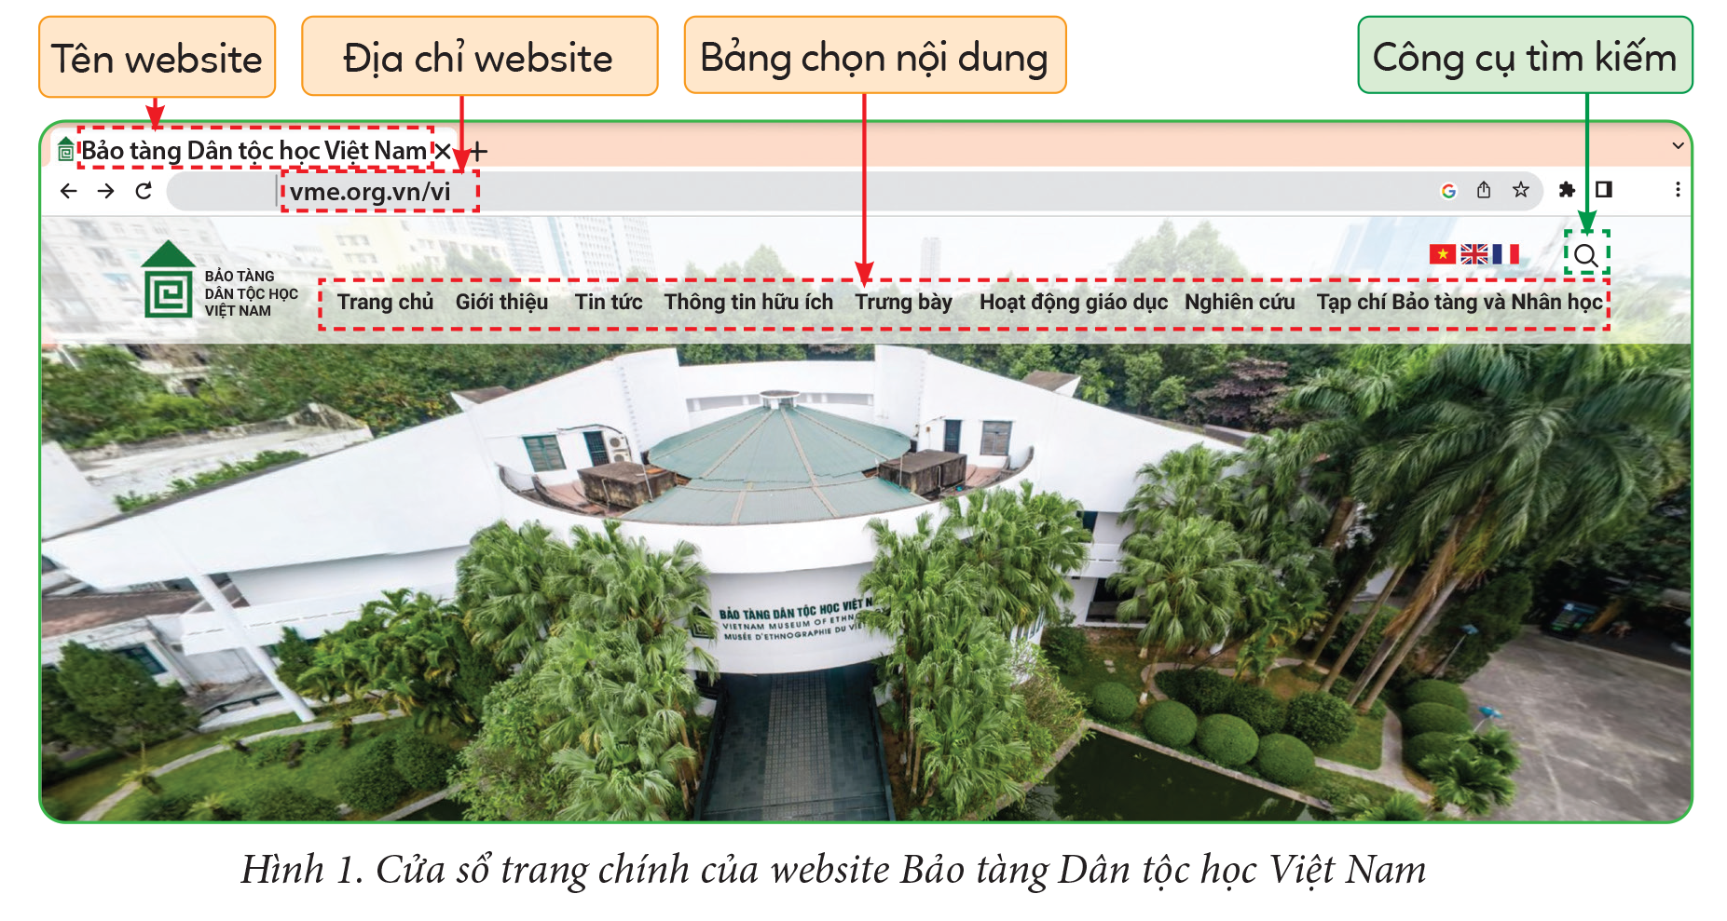
Trong các thành phần của một website, bảng chọn nội dung thể hiện cách phân loại thông tin theo các chủ đề (Hình 1) giúp việc tìm kiếm thông tin thuận lợi, dễ dàng hơn.

Slide 10
CHỦ ĐỀ B: MẠNG MÁY TÍNH VÀ INTERNET
TÌM KIẾM THÔNG TIN TRÊN WEBSITE
BÀI 1: TÌM THÔNG TIN TRÊN WEBSITE
1. Tìm hiểu các thành phần của một website
Trên một website có các thành phần: tên, địa chỉ website và bảng chọn nội dung. Ngoài ra, website có thể có công cụ tìm kiếm.

Slide 11
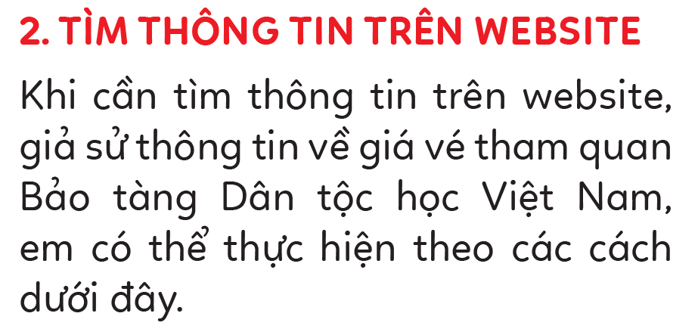
CHỦ ĐỀ B: MẠNG MÁY TÍNH VÀ INTERNET
TÌM KIẾM THÔNG TIN TRÊN WEBSITE
BÀI 1: TÌM THÔNG TIN TRÊN WEBSITE

Slide 12
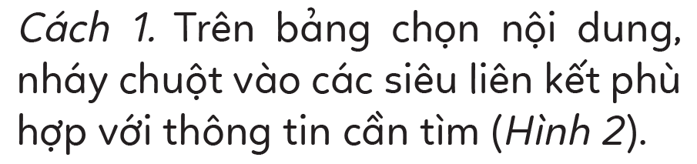
CHỦ ĐỀ B: MẠNG MÁY TÍNH VÀ INTERNET
TÌM KIẾM THÔNG TIN TRÊN WEBSITE
BÀI 1: TÌM THÔNG TIN TRÊN WEBSITE

Slide 13
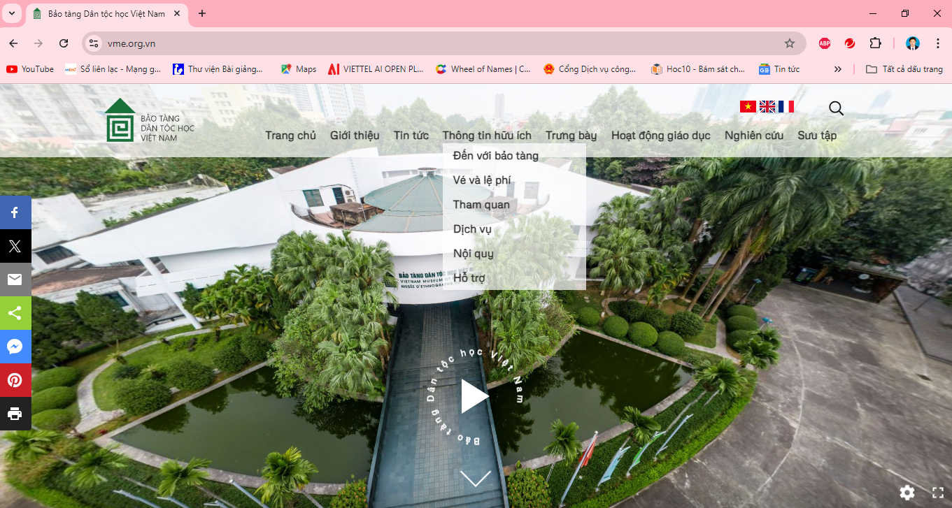
Di chuyển chuột vào mục Thông tin hữu ích
2. Nháy chuột chọn siêu liên kết
Vé và lệ phí

Slide 14
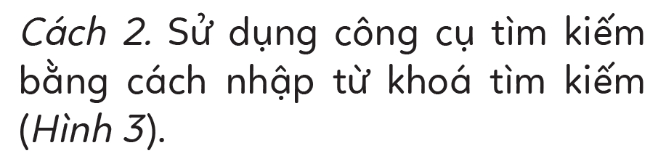
CHỦ ĐỀ B: MẠNG MÁY TÍNH VÀ INTERNET
TÌM KIẾM THÔNG TIN TRÊN WEBSITE
BÀI 1: TÌM THÔNG TIN TRÊN WEBSITE

Slide 15
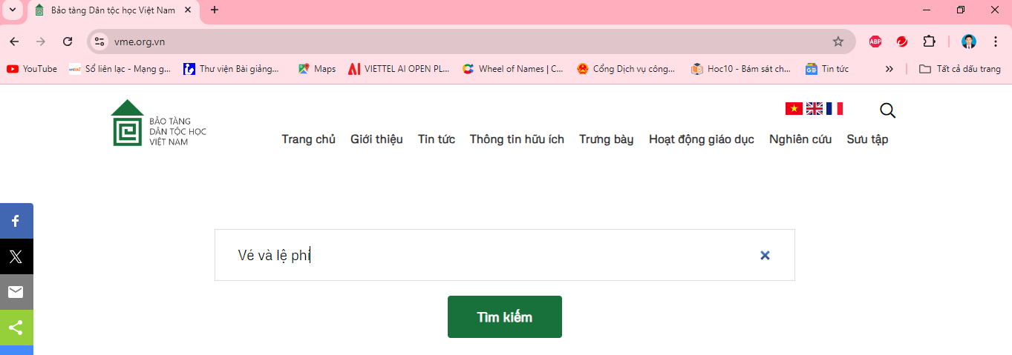
Nháy chuột vào công cụ tìm kiếm
2. Nhập từ khóa tìm kiếm
3. Nháy chuột vào Tìm kiếm

Slide 16
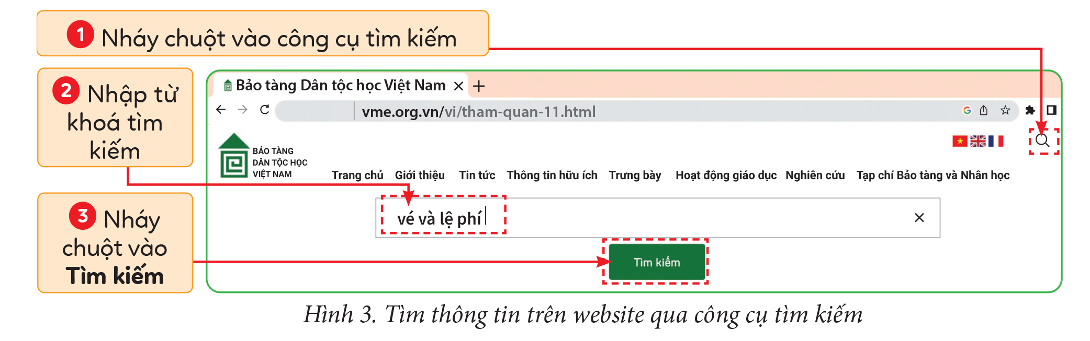

Slide 17
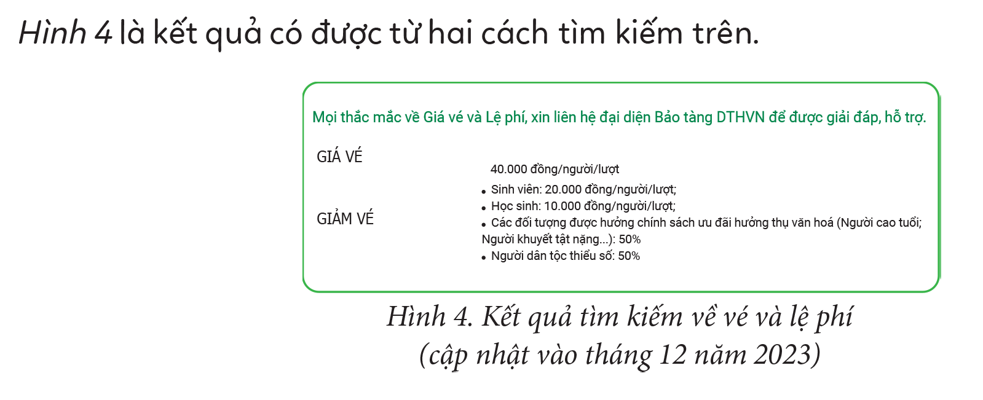

Slide 18
CHỦ ĐỀ B: MẠNG MÁY TÍNH VÀ INTERNET
TÌM KIẾM THÔNG TIN TRÊN WEBSITE
BÀI 1: TÌM THÔNG TIN TRÊN WEBSITE
KẾT LUẬN
Để tìm thông tin trên website, em nháy chuột vào các siêu liên kết phù hợp trên bảng chọn nội dung hoặc sử dụng công cụ tìm kiếm.

Slide 19


Slide 20

CHỦ ĐỀ B: MẠNG MÁY TÍNH VÀ INTERNET
TÌM KIẾM THÔNG TIN TRÊN WEBSITE
BÀI 1: TÌM THÔNG TIN TRÊN WEBSITE

Slide 21
Vận dụng

Slide 22

CHỦ ĐỀ B: MẠNG MÁY TÍNH VÀ INTERNET
TÌM KIẾM THÔNG TIN TRÊN WEBSITE
BÀI 1: TÌM THÔNG TIN TRÊN WEBSITE

Slide 23
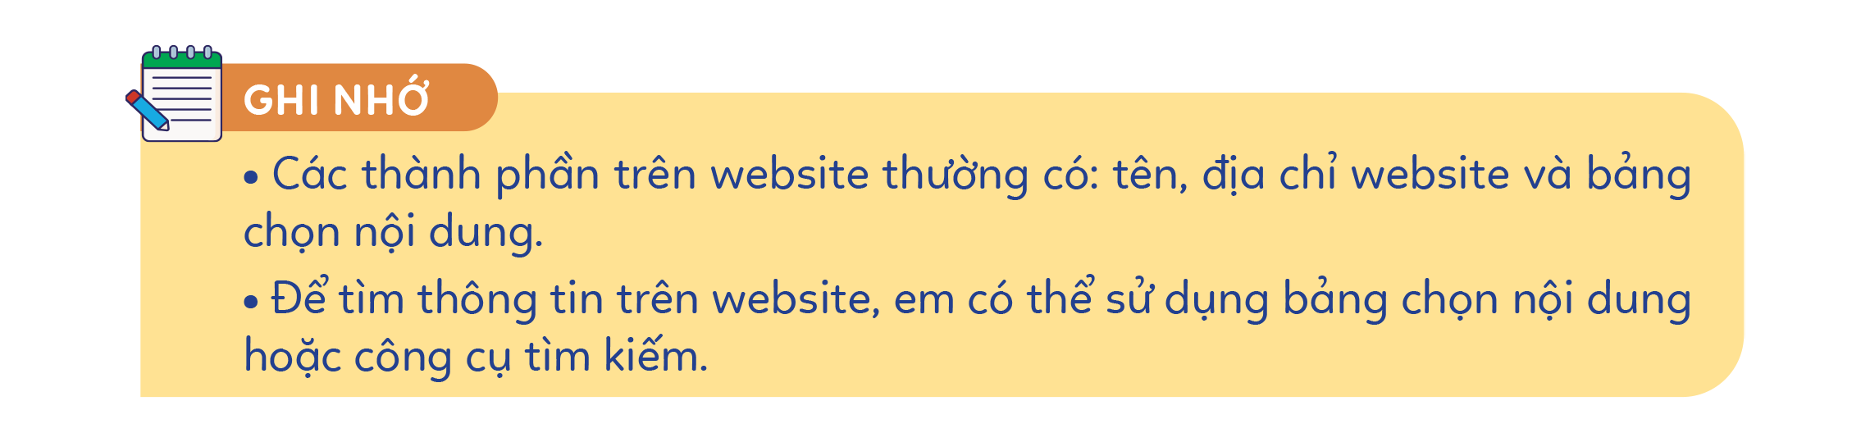
CHỦ ĐỀ B: MẠNG MÁY TÍNH VÀ INTERNET
TÌM KIẾM THÔNG TIN TRÊN WEBSITE
BÀI 1: TÌM THÔNG TIN TRÊN WEBSITE

Slide 24
CHÀO TẠM BIỆT CÁC EM !

